Slide 1


Slide 2


Dirección de Seguridad, Prevención y Participación
Gestión Interna
Prevención Social y Asistencia a víctimas
Estudios y Prevención Situacional del Delito
OPD
EDT
Terapia Multisistémica
Previene
Centro de la Mujer
HEVPA
Siguiente Estación
Unidad de Estudios
Unidad de Prevención Situacional
Seguridad Comunitaria
Unidad de Fiscalización
CCTV
Unidad de Gestión Territorial

Slide 3
Objetivo
Favorecer el proceso de reinserción social de personas que han cometido delito.
Promover los factores protectores en la dinámica familiar que faciliten la integración social de adultos con dificultades penales pertenecientes a la comuna de Estación Central.

Slide 4

Beneficiarios/Participantes
Mayores de 18 años
Residentes de la comuna/
Vinculación Significativa
Tengan antecedentes
penales
Cumpliendo pena sustitutiva a la reclusión / Beneficio intra-penitenciario
Que hayan cometido delito
Motivación al cambio pro social
*En casos de Delitos Sexuales: Solo se brinda información de proceso sin ser parte del programa
**En caso de VIF: Se realiza ingreso, con asistencia a programas SERNAM de la comuna

Slide 5













FASES DE INTERVENCIÓN
Difusión y sensibilización del proyecto a nivel local e intersectorial
Levantamiento de necesidades familiares vinculadas a la comisión de delito
Elaboración de diagnóstico familiar /Identificación de factores protectores
Formulación de planes de acción individuales y familiares
Ejecución de planes de acción
Gestiones de redes locales e intersectoriales
Fase de Evaluación y Cierre

Slide 6


COMPONENTES DE LA INTERVENCIÓN PSICOSOCIAL
INDIVIDUAL Y FAMILIAR
Entrevista Motivacional
Apertura de las personas y sus familias a su participación en el programa
Visita Domiciliaria
Diagnóstica
Intervención Familiar
Ejecución Psico Social
Atenciones individuales (sesiones psico sociales, técnicas de intervención, modelos de intervención según caso, enfoque socio educativo y psico pedagógico, abordaje de factores de riesgo y protectores)
Problematización de los factores de riesgo identificados en el proceso (Reconocimiento del cambio, derivaciones)
Promoción del vínculo psico social
Generación de PII (Laboral, educacional, derecho, salud, comunidad)
Talleres Familiares
Orientar a los/as familiares de personas con dificultades penales respecto a su condición de ciudadano/a de derechos, por medio de instancias participativas.

Slide 7

COMPONENTES DE LA INTERVENCIÓN PSICOSOCIAL
GESTIÓN DE REDES LOCALES E INTERSECTORIALES
Redes Municipales
Prestaciones de servicio municipal
Redes Familiares
Red de programas de atención (Salud, educación, laboral, social)
Vinculación con redes existentes
Redes Comunitarias
Organizaciones
JJVV
Redes Institucionales
Prestaciones de servicio local
Gendarmería
Ministerios
*Programas PSC

Slide 8

COMPONENTES DE LA INTERVENCIÓN PSICOSOCIAL
PRINCIPALES APORTES
Impacto: vinculación efectiva con redes.
Aumento del ingreso de usuarios/as.
Fortalecimiento del despliegue territorial del programa.
Fortalecimiento de la adherencia al programa.
Identificación y prevención de conductas asociadas a delito.
Mirada holística de perfiles “multi problemáticos”.
Acompañamiento como motivador del cambio.
Aporte en contextos judiciales.
Importancia del trabajo de redes sociales de apoyo y restablecimiento de derechos

Slide 9
Redes (Insuficiencia)
Foco Familiar
Intensidad del acompañamiento
Reconstrucción de la identidad: La comunidad debe incorporar
DESAFÍOS DEL COMPONENTE PSICOSOCIAL EN GESTIÓN DE REDES Y VINCULACIÓN COMUNITARIA

Slide 10
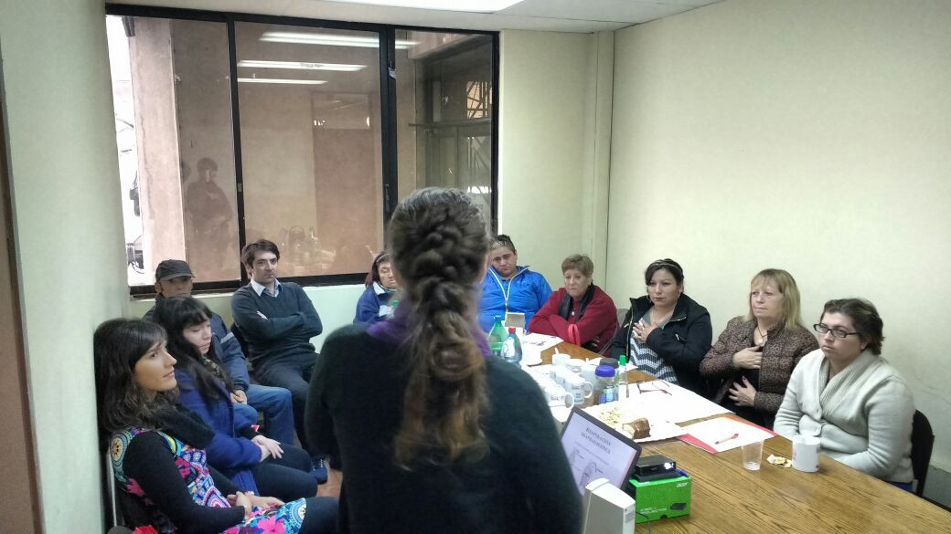
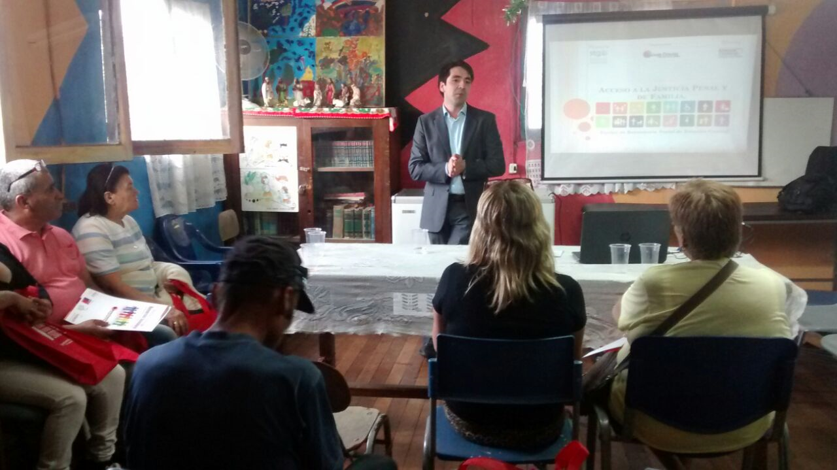
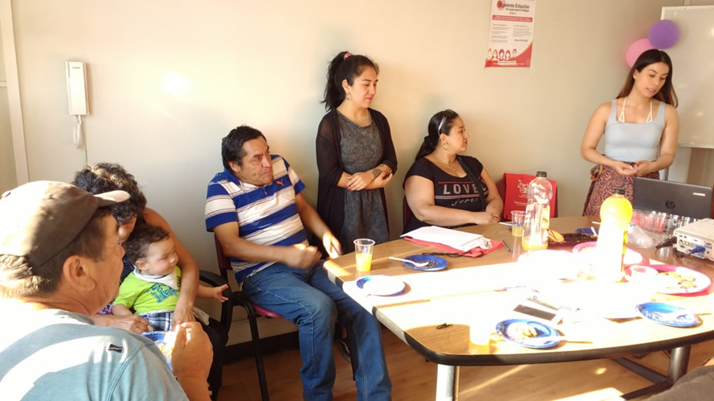
Talleres familiares y comunitarios

Slide 11
Dirección:
Obispo Umaña #159. Oficina 13
Fono: 22 - 7768474
siguienteestacion@gmail.com

